Slide 1
Оценка компонентов интеллектуального и социально-репутационного капитала
Когденко Вера Геннадьевна,
д.э.н., зав. кафедрой финансового менеджмента НИЯУ МИФИ

Slide 2
Концепция шести видов капитала
Источник капитала
Формирование ценности
Распределение ценности
Производственный капитал
Собственники
Материальный капитал
Менеджмент
Природный капитал
Финансовый капитал – источник для всех видов капитала
Персонал
Человеческий капитал
Кредиторы
Ценность компании
Нематериальный капитал
Интеллектуальный капитал
Потребители
Поставщики
Социально-репутационный капитал
Государственные органы
Остаток финансового капитала – финансовые активы
Общественные организации

Slide 3
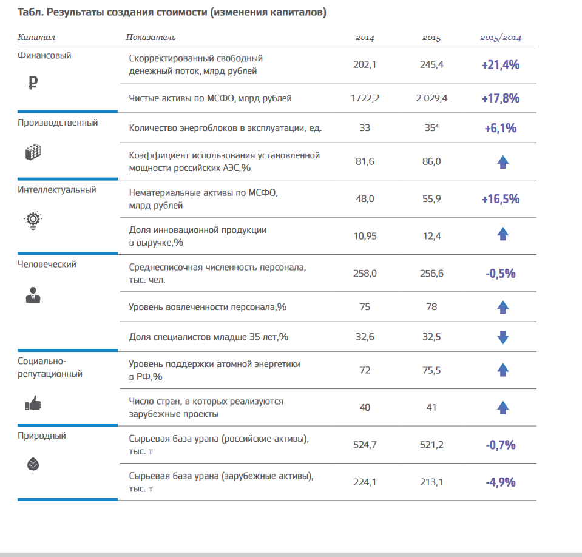
ГК Росатом: Оценка шести видов капитала

Slide 4
Компоненты интеллектуального и социально-репутационного капитала
Нематериальный контролируемый капитал
Интеллектуальный
капитал –
«контролируемое знание»
Социально-репутационный
капитал –
«доверие стейкхолдеров»
Интеллектуальная собственность
Корпоративная компонента
Рыночная компонента
Организационный капитал
Финансовая компонента
Социальная компонента

Slide 5
Ключевые вопросы оценки интеллектуального и социально-репутационного капитала
Интеллектуальный капитал
Социально-репутационный
Состав и стоимость интеллектуальной собственности
Индикаторы организационного капитала
Затраты на инновации
Виды и индикаторы технологических и организационных инноваций
Условия для возникновения инноваций
Методы генерации инноваций
Факторы формирования социально-репутационного капитала (методы управления знаниями)
Индикаторы корпоративной компоненты
Индикаторы рыночной компоненты. Стоимость бренда
Индикаторы финансовой компоненты
Индикаторы социальной компоненты
Факторы разрушения капитала
Влияние на рыночную капитализацию и фундаментальную стоимость

Slide 6
Интеллектуальный капитал
«Интеллектуальный капитал [МСИО] – организационные нематериальные активы, основанные на знаниях, включая:
интеллектуальную собственность, например, патенты, авторские права, программное обеспечение, права и лицензии;
«организационный капитал», например, подразумеваемые знания, системы, процедуры и протоколы».
Интеллектуальный капитал – контролируемые знания, система их генерации, распространения и созидательного использования
Особенности интеллектуального капитала
ключевой фактор создания стоимости
внутренняя природа по отношению к организации
минимальное раскрытие информации
способность генерировать сверхдоходы
сложность идентификации и оценки
значительный синергетический эффект
тесная связь с человеческим капиталом
комплексность
контролируемость

Slide 7
Компоненты интеллектуального капитала: интеллектуальная собственность
Информация, представляющая коммерческую тайну (проектная, конструкторская, технологическая информация, результаты научно-исследовательских, опытно-конструкторских работ, ноу-хау);
Объекты авторского и смежных прав (компьютерное программное обеспечение, базы данных, топологии микросхем, произведения науки, искусства, музыки, живописи, иных видов искусства);
Объекты промышленной собственности (патенты на промышленные образцы, селекционные достижения, изобретения).
Примерами отдельных классов нематериальных активов могут служить [МСФО 38]:
фирменные наименования;
титульные данные и названия публикуемых изданий;
компьютерное программное обеспечение;
лицензии и франшизы;
авторские права, патенты и другие права промышленной собственности, права на обслуживание и эксплуатацию;
рецепты, формулы, модели, чертежи и прототипы;
нематериальные активы в процессе разработки.

Slide 8
Компоненты интеллектуального капитала: организационный капитал
Функции организационного капитала
обеспечение бизнеса всеми видами капиталов (факторами производства) и поддержание их эффективного взаимодействия;
управления бизнесом, налаживание системы трудовых отношений и обеспечение;
совершенствования бизнеса: бизнес-модели, продуктов, технологий, бизнес-процессов, системы управления; формирование системы управления новыми знаниями, процесса непрерывного.
Индикаторы качества организационного капитала
высокий уровень корпоративной культуры, ценностей, традиций, символов;
наличие открытой корпоративной стратегии;
производительность информационных систем, функции, масштаб, в том числе ERP системы;
эффективность оборудования и технологий, используемых для управления;
состав и эффективность административных систем и организационных структур.

Slide 9
Инновации – источник интеллектуального капитала
Инновации
Технологические
Организационные
Продуктовые
Процессные
Идентифицируемые нематериальные активы
Неидентифицируемые нематериальные активы
Интеллектуальная собственность
Организационный капитал
Интеллектуальный капитал

Slide 10
Инновации - источник интеллектуального капитала
Компании в зависимости от методов приобретения инноваций :
компании-интеграторы, которые сами генерируют инновации;
компании-дирижеры, которые заказывают разработки на стороне;
компании-имитаторы, которые копируют инновации.
Генератор инноваций – человеческий капитал; методы управления знаниями:
технологии кодификации. Позволяют трансформировать неконтролируемые знания персонала в контролируемые знания компании, отделив знания от человека и кодифицировать, то есть формализовать их. В результате кодификации знаний создаются регламенты, базы данных, технологии, др. Процесс кодификации знаний основан на широком применении информационных технологий.
технологии персонализации. Предполагают взаимодействие сотрудников, передачу знаний, обмен знаниями, создание новых знаний, выявление экспертов в определенных областях знаний. Для знаний, сложно поддающихся кодификации: навыки, модели общения, другие неявные знания.

Slide 11
Показатели для оценки интеллектуального капитала
Первая группа показателей оценки интеллектуального капитала – индикаторы усилий компании, направленных на формирование интеллектуального капитала:
Затраты на инновации в интеллектуальную собственность, исследования и разработки, не овеществлённые технологические инновации, приобретение новых технологий:
абсолютные показатели затрат;
относительные показатели затрат (в расчете на сотрудника, в процентах от выручки, в процентах от общего объема инвестиций);
динамика затрат;
структура затрат.
Затраты на совершенствование организационного капитала – корпоративной культуры, бизнес-модели, организационной структуры, систем управления, ERP-систем, бизнес-процессов, процедур, технологий, технического и программного обеспечения;
Инвестиции в новые методы управления, в информационные системы и технологии.

Slide 12
Показатели для оценки интеллектуального капитала
Вторая группа показателей – индикаторы трех групп взаимосвязанных инноваций:
Обновляемость управленческих организационных технологий (от эволюционного организационного развития, до радикального хозяйственного реинжиниринга).
Обновляемость производственных технологий.
Обновляемость продукции: доля новой продукции; жизненный цикл продукции; фаза жизненного цикла.
Третья группа показателей – результирующие показатели эффективности и создания стоимости:
Рыночная капитализация; коэффициент Тобина.
Фундаментальная стоимость; ее соотношение с балансовой и восстановительной стоимостью

Slide 13
Интеллектуальная собственность: финансовые и нефинансовые показатели для оценки
Источник интеллектуальной собственности: генерация внутри компании; приобретение; заимствование
Динамика и структура затрат на интеллектуальный капитал
Абсолютные, относительные показатели затрат на интеллектуальный капитал
Показатели принадлежащих компании объектов интеллектуальной собственности
Доля сотрудников научно-исследовательских подразделений
Стоимость нематериальных активов, относящихся к интеллектуальному капиталу
Обновляемость продукции: удельный вес инновационной и новой продукции в выручке
Обновляемость производственных технологий
Дополнительная прибыль, полученная в результате использования интеллектуального капитала
Отношение рыночной капитализации к балансовой стоимости капитала

Slide 14
Организационный капитал: элементы
Корпоративная культура, ценности, философия менеджмента, кодекс поведения, этические нормы, традиции, символы
Миссия, видение, иерархия стратегий бизнеса, бизнес-модель
Финансовая и организационная структура бизнеса
Управленческие процедуры и технологии
Административные системы, информационные системы и средства коммуникации, техническое и программное обеспечение
Процессы управления
Регламенты производственных процессов, распоряжения, методики, положения, инструкции, стандарты, политики, процедуры, регламенты, приказы, др.
Базы знаний, система управления знаниями
Базы данных
Система бенчмаркинга
Система внутреннего контроля
Система управленческого учета
Системы подбора, обучения и стимулирования персонала
Системы взаимодействия со стейкхолдерами
Др.

Slide 15
Роль организационного капитала в формировании интеллектуального и социально-репутационного капитала
Формирование корпоративной культуры
Создание среды, способствующей генерации знаний
Человеческий капитал – неконтролируемые знания
Социально-репутационный капитал - репутация
Элементы организационного капитала
Организационный капитал – контролируемое знание
Элементы организационного капитала
Интеллектуальная собственность в виде результатов интеллектуальной деятельности: патенты, ноу-хау, др.
Интеллектуальная собственность, включаемая в интеллектуальный капитал
Интеллектуальная собственность, включаемая в социально-репутационный капитал
Интеллектуальная собственность в виде средств индивидуализации: торговые марки, товарные знаки, др.
Интеллектуальный капитал – контролируемые знания
Фундаментальная стоимость и рыночная капитализация

Slide 16
Социально-репутационный капитал
«Социально-репутационный капитал [МСИО] – это институты и отношения в рамках сообществ и между ними, а также между группами заинтересованных сторон и другими группами, и способность делиться информацией для повышения индивидуального и коллективного благосостояния. Социально-репутационный капитал включает:
общие нормы и ценности и образцы поведения;
отношения/связи между основными заинтересованными сторонами, а также доверие и готовность сотрудничать, которые организация развивает и стремится построить и поддерживать вместе с внешними заинтересованными сторонами;
нематериальные активы, связанные с брендом и репутацией, созданными организацией;
социальные лицензии на работу»
Социально-репутационный капитал – это доверие всех групп стейкхолдеров
Компоненты капитала
Корпоративная
Корпоративное управление
Персонал
Компании группы
Рыночная
Покупатели
Поставщики
Конкуренты
Финансовая
Акционеры
Кредиторы
Социальная
Государство
Общество

Slide 17
Взаимосвязь между компонентами социально-репутационного капитала
Акционеры
Менеджмент, персонал
Корпоративная культура
Корпоративное управление и корпоративное поведение
Корпоративная компонента
Рыночная компонента
Финансовая компонента
Социальная компонента

Slide 18
Социально-репутационный капитал: корпоративная компонента
Индикаторы социально-репутационного капитала в отношении корпоративного управления
Прозрачность контроля над бизнесом
Прозрачность структуры корпоративного управления
Показатели структуры контроля: совокупная доля трех крупнейших акционеров; доля акций в собственности менеджмента; доля акций в собственности членов совета директоров; доля участия государства или муниципального образования в уставном капитале, наличие специального права («золотой акции»); доля акций в собственности иностранных участников, др.
Характеристики совета директоров: численность; доля независимых, неисполнительных и исполнительных директоров, акционеров; частота заседаний совета директоров; комитеты в составе совета директоров.
Функции и тип совета директоров: церемониальный, операционный, стратегический, консультативный
Вознаграждение членов высших органов корпоративного управления

Slide 19
Социально-репутационный капитал: корпоративная компонента
Индикаторы социально-репутационного капитала в отношении Группы компаний
Состав Группы: дочерние, зависимые общества
Принципы построения Группы: имущественный, договорной, смешанный холдинг
Организационно-управленческая модель Группы: «финансовый холдинг», «стратегический архитектор», «стратегический контролер», «оператор»
Бизнес-модель Группы: географическая, дивизиональная, гибридная
Доля участия материнской компании в уставном капитале дочерних и зависимых обществ
Динамика состава участников Группы
Функции компаний в группе: генерация добавленной стоимости, обслуживание других компаний, контроль и управление, получение доходов от участия, др.
Объем транзакций внутри группы между материнским, дочерними и зависимыми обществами: материальные и финансовые потоки.

Slide 20
Социально-репутационный капитал: корпоративная компонента
Индикаторы социально-репутационного капитала в отношении персонала
Численность и структура персонала, в том числе управляющего, по возрасту, образованию, стажу работы, полу, национальности, др.
Доля сотрудников, охваченных коллективным договором
Характеристика стандартов социальной поддержки работников; состав, структура и динамика социальных инвестиций
Уровень оплаты труда и его соответствие региональному и отраслевому уровню; уровень дифференциации в оплате труда
Показатели вовлеченности, удовлетворенности и лояльности персонала
Показатели движения персонала: коэффициент текучести кадров; оборота по приему; оборота по выбытию персонала
Показатели охраны здоровья и промышленной безопасности: уровень производственного травматизма, профессиональных заболеваний, общее количество смертельных случаев на производстве
Индикаторы роста профессионализма сотрудников и продвижения в карьере
Количество жалоб на практику трудовых отношений

Slide 21
Социально-репутационный капитал: рыночная компонента
Индикаторы социально-репутационного капитала в отношении покупателей
Ценность бренда; степень узнаваемости бренда; репутация компании, как коммерческого партнера
Информированность покупателей; налаженность обратной связи с покупателями
Лояльность и удовлетворенность покупателей. Стабильность клиентской базы. Индекс потребительской лояльности
Показатели движения клиентской базы
Показатели концентрации покупателей – доля крупнейших в выручке
Объем покупок среднего покупателя; средняя выручка и прибыль, приходящаяся на одного покупателя
Транзакционные издержки на подготовку и заключение договоров; затраты на рекламу, на послепродажное обслуживание; доля коммерческих расходов в выручке.
Рыночная доля компании.

Slide 22
Социально-репутационный капитал: рыночная компонента
Индикаторы социально-репутационного капитала в отношении поставщиков
Показатели сотрудничества с поставщиками: доля постоянных поставщиков; доля новых поставщиков
Регламент закупок
Нарушения и жалобы на организацию системы закупок
Доля крупнейших поставщиков в объеме поставок
Надежность поставщиков; срочность и бесперебойность поставок
Оптимальность поставщиков по цене, качеству поставляемой продукции
Индикаторы социально-репутационного капитала в отношении конкурентов
Участие компании в отраслевых альянсах; вовлеченность в стратегические союзы; факты совместного лоббирования интересов
Индикаторы концентрации рынка; рыночные доли производителей и их динамика; доля импорта на рынке; открытость рынка для вхождения новых производителей.
Наличие фактов ценовых войн, фактов недобросовестной конкуренции, других конфликтов с конкурентами. Динамика рыночных цен.

Slide 23
Социально-репутационный капитал: финансовая компонента
Индикаторы социально-репутационного капитала в отношении кредиторов
Стабильность отношений с ключевыми кредиторами
Уровень долговой нагрузки и процентной ставки
Транзакционные затраты в отношениях с кредиторами
Кредитный рейтинг компании
Индикаторы социально-репутационного капитала в отношении акционеров
Прозрачность компании
Наличие обратной связи
Индикаторы распределительной политики: величина и периодичность дивидендных выплат, объем средств, направленных на выкуп акций,
Индикаторы капитализации компании,
Уровень капитальной доходности вложений в акции компании

Slide 24
Социально-репутационный капитал: социальная компонента
Индикаторы социально-репутационного капитала в отношении общества
Объем, состав, структура и динамика социальных инвестиций, осуществленных компанией, инвестиций в проекты по созданию и реконструкции объектов социальной инфраструктуры
Объем помощи, предоставляемой компанией социально незащищенным группам граждан; социальные, благотворительные и спонсорские проекты компании, средства, направленные на поддержку культуры, спорта, муниципальных учреждений, общественных организаций
Уровень поддержки
Цитируемость сайта компании. Наличие положительной информации о компании в прессе

Slide 25
Социально-репутационный капитал: социальная компонента
Индикаторы социально-репутационного капитала в отношении государства
Участие в государственных программах; в конкурсах на закупки; полученные лицензии на осуществление определенных видов деятельности; наличие государственных контрактов в хозяйственном портфеле.
Налоговые льготы и налоговые кредиты; объем государственной помощи; инвестиционные гранты, другие виды грантов; прочие выплаты, которые были получены от органов государственной власти.
Налоговая нагрузка
Индикаторы наличия административного ресурса.

Slide 26
Факторы разрушения социально-репутационного капитала
Капитал взаимоотношений с персоналом и акционерами:
Реализация политики, ориентированной на отдельные личности в ущерб командным и организационным интересам; чрезмерная концентрация внимания на лидере организации
Резкие и радикальные изменения процессов в организации, которые проводятся любой ценой, в ущерб сложившимся в коллективе нормам, ценностям и отношениям
Непрозрачность деятельности; двойные и непрозрачные стандарты корпоративной политики; несоответствие реальных действий руководства заявленным ценностям компании
Не соответствие политики компании ожиданиям сотрудников и акционеров
Финансовые убытки и мошенничество
Несчастные случаи на производстве; нарушение техники безопасности.
Нарушение прав миноритарных акционеров

Slide 27
Факторы разрушения социально-репутационного капитала
Капитал во взаимоотношениях с клиентами:
Неудачи бренда; негативные отзывы о продукции; антиреклама; обнаружившиеся факты мошенничества; неудавшиеся деловые проекты.
Неэффективные взаимоотношения с клиентами: неадекватность системы обратной связи с клиентами; небрежная обработка данных; неисполнение обязательств по обслуживанию покупателей; несвоевременное реагирование на запросы клиентов; использование ненадежных систем поставки; неадекватная оценка потребностей клиентов и их ожиданий.
Недостаточная квалификация персонала и некачественное обслуживание клиентов.
Капитал во взаимоотношениях с обществом:
Проблемы с исполнением законов
Загрязнение окружающей среды
Нарушение этических норм
Ущерб, наносимый здоровью и безопасности персонала и жителей
Недостаточно социально-ответственное корпоративное управление
Нарушение прав работников

Slide 28
Влияние социально-репутационного капитала на фундаментальную стоимость
Социально-репутационный капитал
Корпоративная компонента
Рыночная компонента
Финансовая компонента
Социальная компонента
Повышение эффективности бизнеса за счет качественного корпоративного управления
Рост производительности труда за счет привлечения и удержания талантливых сотрудников
Рост инноваций за счет обмена информацией с контрагентами
Повышение эффективности за счет взаимодействий внутри группы компаний
Увеличение объема продаж за счет увеличения лояльности и удовлетворенности покупателей, повышения доли постоянных клиентов и привлечения новых, установления стабильных связей с клиентами, умения предвосхищать желания клиентов
Увеличение рыночной власти, снижение заменяемости продукции компании, снижение чувствительности покупателей к цене и повышение рентабельности продаж
Увеличение доступности ресурсов; повышение их качества и производительности
Снижение транзакционных издержек в сделках с контрагентами
Снижение потерь от конкуренции, в том числе ценовых войн, за счет взаимовыгодного сотрудничества и использования сильных сторон при взаимодействии с конкурентами на основе альянсов
Снижение стоимости привлечения собственного и заемного капитала за счет роста доверия кредиторов и инвесторов
Повышение доступности капитала
Повышение возможности роста
Минимизации потерь при взаимодействии с государственными органами
Использование административного ресурса при решении различного рода бизнес-проблем
Получение выгод от общественной поддержки
Рентабельность инвестированного капитала
Устойчивый темп роста инвестированного капитала
Средневзвешенная стоимость инвестированного капитала
Фундаментальная стоимость компании

Slide 29
Список литературы
Стюарт Т. А. Интеллектуальный капитал. Новый источник богатства организаций. Пер. с англ. В. Ноздриной. М.: Поколение, 2007, с. 10-368.
Байбурина Э.Р., Гребцова Е.Г. Раскрытие информации об интеллектуальном капитале и его влияние на стоимость компании на развивающихся рынках капитала // Корпоративные финансы, 2012, №4 (24), с. 113-129.
Байбурина Э.Р., Жуковец О.С. Концепция анализа сетевого капитала, как драйвера стоимости // Корпоративные финансы, 4(12) 2009 г, с. 130-144.
Бендиков М.А., Джамай Е.В. Идентификация и оценка интеллектуального капитала инновационно активного предприятия // Экономическая наука современной России, 2001, №4, с. 83-106.
Березинец И.В., Удовиченко О.М., Сысолятина Е.В. Оценка вклада интеллектуального капитала в создание ценности компании // Корпоративные финансы, 2010, № 3 (15), с. 5-22.
Блинов С.С. Интеллектуальный капитал: его идентификация и роль в экономике знаний // Корпоративные финансы, 2010, №4 (16), с. 100-112.
Быкова А.А. Морковкина Е.В. Отношенческий капитал как фактор повышения стоимости компании // Корпоративные финансы, выпуск №4 (28), 2013, с. 19-33.
Доверие и недоверие в условиях развития гражданского общества/ отв. ред. А.Б.Купрейченко, И.В.Мерсияновой. – М.: Издательский дом НИУ ВШЭ, 2013. – с. 263-290.
Заман Ариф. Репутационный риск: управление в целях создания стоимости/ Пер. с англ. Ю. Кострубова – М.: ЗАО «Олимп-Бизнес», 2008. с. 57-360.
Ивашковская И.В., Байбурина Э.Р., Роль интеллектуального капитала в создании стоимости крупных российских компаний: опыт эмпирического исследования. // Вестник Финансовой академии, 2007. №4, с. 53–63.
Карлгаард Рич. В здоровом бизнесе – здоровый дух. Как великие компании вырабатывают иммунитет к кризисам. М.: Издательство «Манн, Иванов и Фербер», 2015, с. 10-272
Когденко В.Г. Анализ интегрированной отчетности. Учебное пособие. 2017.
Найденова Ю.Н., Осколкова М.А. Трансформация интеллектуального капитала в ценность компании в экономике знаний // Корпоративные финансы, выпуск №2 (18), 2011, с. 92-98.
Молодчик М.А., Теплых Г.В. Обоснование структурного содержания интеллектуального капитала компании в рамках ценностно ориентированного подхода // Финансы и кредит, 2013 № 4(532), с. 73-84.
Steward T.A. Intellectual Capital: The New Wealth of Organizations. N.Y. ; L Doubleday / Currency, 1997, p. 16.
Свейби К. Код доступа: http://www.sveiby.com/articles/IntangibleMethods.htm
Шакина Е.А., Блинов С.С. Оценка доли интеллектуального капитала в стоимости компании // Корпоративные финансы. 2010, №2 (14), с. 47-61.

Slide 30
Благодарю за внимание
Когденко Вера Геннадьевна
vgkogdenko@mephi.ru

